Slide 1

1-2 ترتيب ومقارنة وتقريب الأعداد

Slide 2
يتوقع منك المعلم عند نهاية الدرس أن تكون قادرا على :
تقريب الأعداد الكاملة لأقرب 10 أو 100 أو 1000 .
تقدير الأعداد الكبيرة وتقريبها وتبرير طريقة الحل.
ترتيب ومقارنة الأعداد الموجبة حتى مليون والأعداد السالبة حتى مستوى مناسب.
استخدام العلامات < و> بطريقة صحيحة.
تقدير مكان وجود أعداد من 4 أرقام على خط أعداد فارغ من 0 - 10000 .

Slide 3
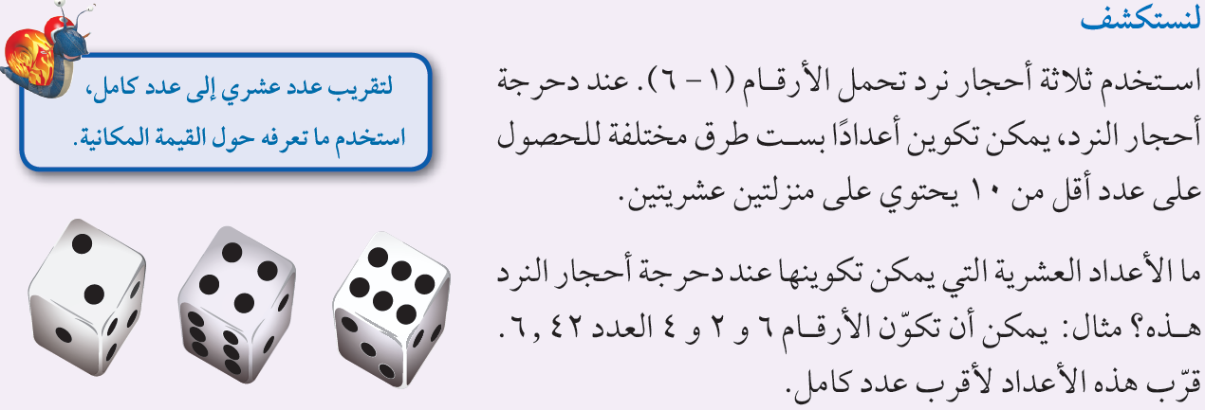
2.64
2.46
4.62
6.42
6.24
3
2
5
6
6

Slide 4
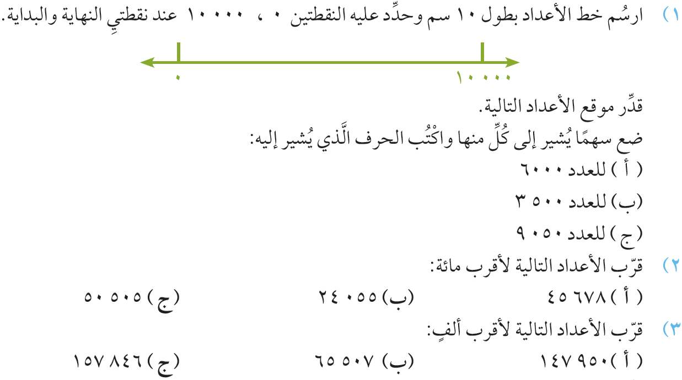
ب
أ
ج
1000
2000
3000
4000
5000
6000
7000
8000
9000
+1
+1
505
00
241
00
457
00
+1
+1
+1
158
000
66
000
148
000

Slide 5
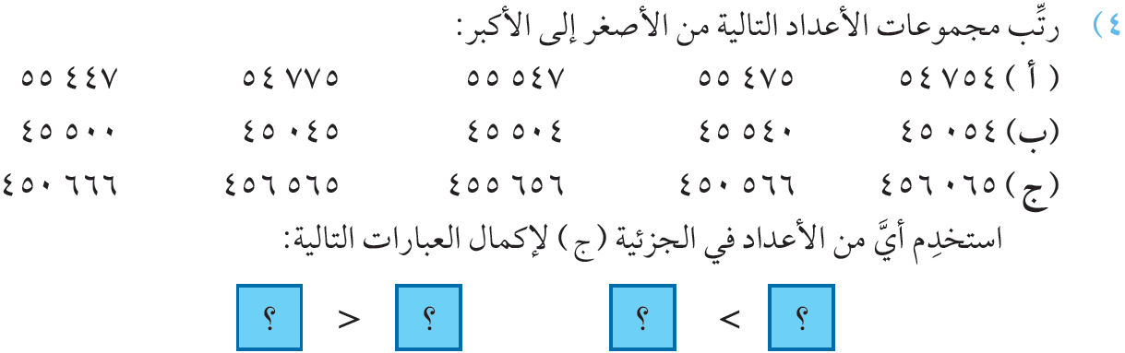
3
2
5
4
1
3
1
4
5
2
2
5
3
1
4
456065
<
455565
450566
>
450666

Slide 6
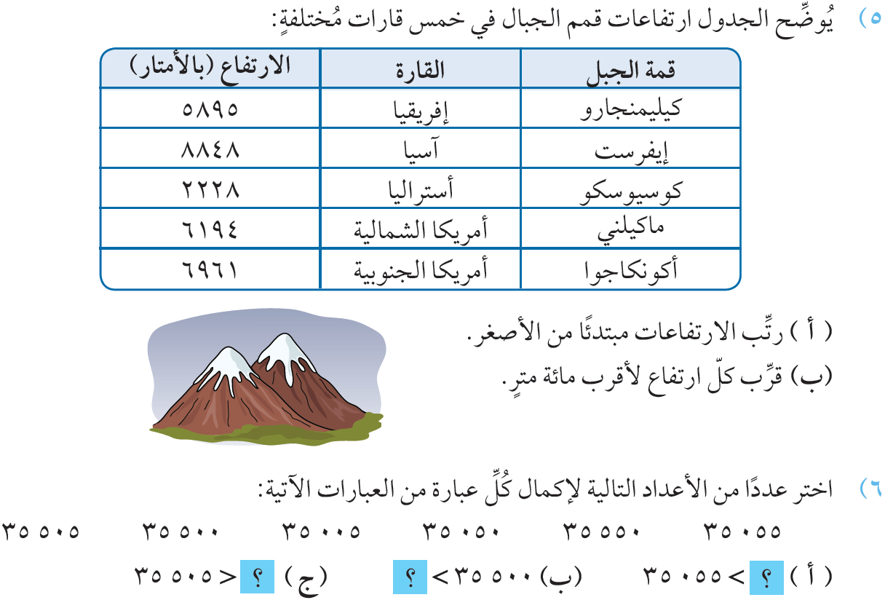
5900
2
8800
5
2200
1
6200
3
7000
4

Slide 7
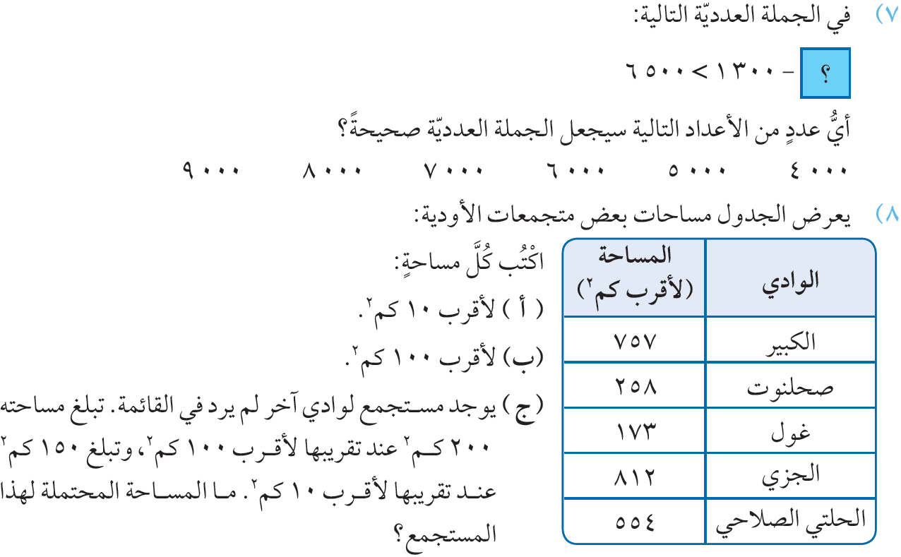
7700
6700
5700
4700
3700
2700
550
810
170
260
760
600
800
200
300
800
154
153
152
151
150

Slide 8
شكرا على المتابعة
كان معكم / أحمد الصباري

